Slide 1
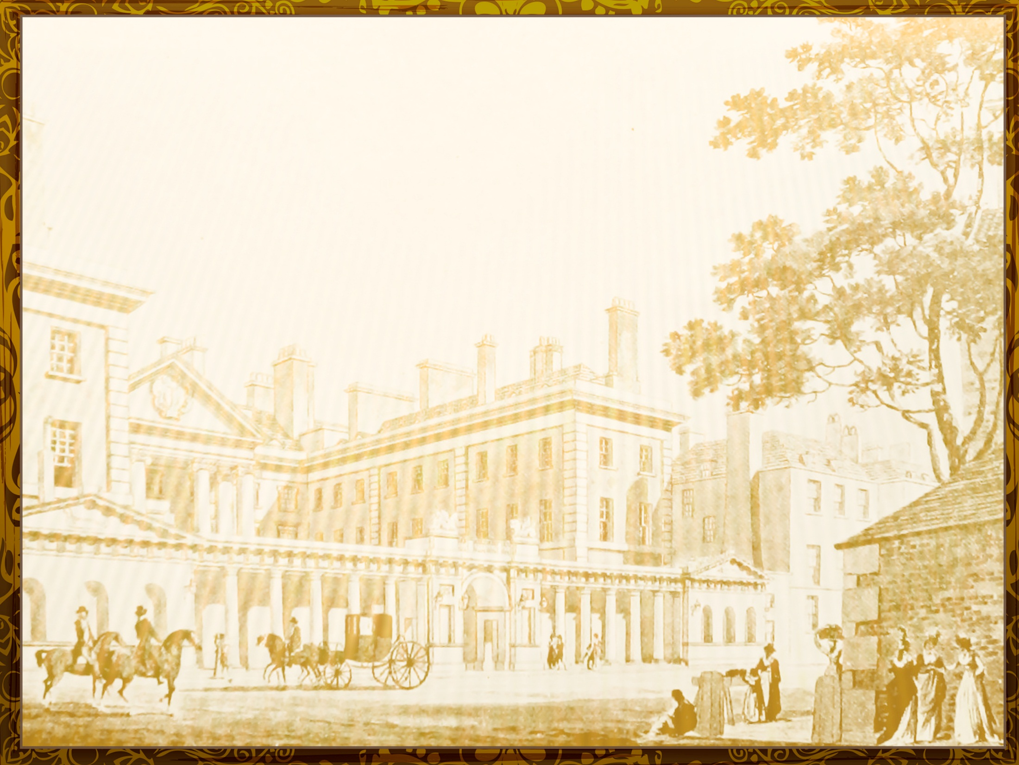
Типология обществ
тест
Выполнила: Мосина И.Г.,
учитель истории и обществознания МБОУ «Яйская СОШ №2»

Slide 2
1. Ниже при­ведён пе­ре­чень тер­ми­нов. Все они, за ис­клю­че­ни­ем двух, ха­рак­те­ри­зу­ют пост­ин­ду­стри­аль­ное об­ще­ство. Най­ди­те два тер­ми­на, «вы­па­да­ю­щих» из об­ще­го ряда, и за­пи­ши­те в ответ цифры, под ко­то­ры­ми они ука­за­ны.
1) на­ту­раль­ное хо­зяй­ство
2) кол­лек­ти­вист­ские цен­но­сти
3) ши­ро­кое рас­про­стра­не­ние мик­ро­про­цес­сор­ных тех­но­ло­гий
4) пе­ре­ход к вы­пус­ку ма­ло­се­рий­ных из­де­лий
5) пре­вра­ще­ние ин­фор­ма­ции в фак­тор про­из­вод­ства
6) раз­ви­тие элек­трон­ных средств ком­му­ни­ка­ции
Текст

Slide 3
2. Ниже при­ведён пе­ре­чень тер­ми­нов. Все они, за ис­клю­че­ни­ем двух, ха­рак­те­ри­зу­ют по­ня­тие «аг­рар­ное об­ще­ство». Най­ди­те два тер­ми­на, «вы­па­да­ю­щих» из об­ще­го ряда, и за­пи­ши­те в ответ цифры, под ко­то­ры­ми они ука­за­ны.
1) тра­ди­ци­о­на­лизм
2) кол­лек­ти­визм
3) фаб­ри­ка
4) ре­ли­гия
5) боль­шая семья
6) сфера услуг
Текст

Slide 4
3. Най­ди­те в при­ве­ден­ном спис­ке черты, при­су­щие ин­ду­стри­аль­но­му об­ще­ству. За­пи­ши­те цифры, под ко­то­ры­ми они ука­за­ны.
1) при­о­ри­тет кол­лек­ти­вист­ских цен­но­стей
2) рост чис­лен­но­сти ра­бо­че­го клас­са
3) вы­со­кая со­ци­аль­ная мо­биль­ность
4) ис­поль­зо­ва­ние ин­фор­ма­ци­он­ных тех­но­ло­гий
5) гло­ба­ли­за­ция эко­но­ми­ки и фи­нан­сов
Текст

Slide 5
4. Уста­но­ви­те со­от­вет­ствие между ха­рак­те­ри­сти­ка­ми раз­лич­ных об­ществ и их ти­па­ми: к каж­дой по­зи­ции, дан­ной в пер­вом столб­це, под­бе­ри­те со­от­вет­ству­ю­щую по­зи­цию из вто­ро­го столб­ца
Текст
ХА­РАК­ТЕ­РИ­СТИ­КИ |  | ТИПЫ ОБ­ЩЕСТВ
A) гос­под­ство сель­ско­го на­ту­раль­но­го хо­зяй­ства Б) до­ми­ни­ро­ва­ние ин­тен­сив­ных тех­но­ло­гий B) гос­под­ство об­щин­ной соб­ствен­но­сти Г) пре­об­ла­да­ние руч­ных ору­дий труда Д) раз­ви­тие рас­ши­рен­но­го вос­про­из­вод­ства |  | 1) тра­ди­ци­он­ное (аг­рар­ное) 2) ин­ду­стри­аль­ное

Slide 6
5. Сту­дент ра­бо­та­ет над ре­фе­ра­том «От­ли­чи­тель­ные черты ин­ду­стри­аль­но­го об­ще­ства». Какие осо­бен­но­сти об­ществ из пе­ре­чис­лен­ных ниже он может рас­смот­реть в своей ра­бо­те? (За­пи­ши­те цифры, под ко­то­ры­ми эти осо­бен­но­сти ука­за­ны.)
1) Эко­но­ми­ка ха­рак­те­ри­зу­ет­ся гос­под­ством сель­ско­го хо­зяй­ства и при­ми­тив­но­го ре­мес­ла.
2) В по­ли­ти­че­ской сфере гос­под­ству­ют цер­ковь и армия.
3) Эко­но­ми­че­ской базой об­ще­ства яв­ля­ет­ся про­мыш­лен­ность.
4) Со­ци­аль­ная струк­ту­ра яв­ля­ет­ся со­слов­но кор­по­ра­тив­ной, ста­биль­ной.
5) Пре­об­ла­да­ет ин­тен­сив­ная тех­но­ло­гия.
6) В об­ще­ствен­ных от­но­ше­ни­ях гос­под­ству­ют право и закон
Текст

Slide 7
6. Япон­ское об­ще­ство от­ли­ча­ет при­вер­жен­ность ис­то­рии, тра­ди­ции. Сами япон­цы утвер­жда­ют, что они пред­став­ля­ют собой пост­ин­ду­стри­аль­ное тра­ди­ци­он­ное об­ще­ство и новые тех­но­ло­гии, со­вре­мен­ная тех­ни­ка не пре­пят­ству­ет тра­ди­ции.
Най­ди­те в при­ве­ден­ном пе­реч­не при­зна­ки, поз­во­ля­ю­щие утвер­ждать, что и в со­вре­мен­ной Япо­нии со­хра­ня­ют­ся эле­мен­ты тра­ди­ци­он­но­го об­ще­ства.
1) Япон­цы ува­жа­ют и по­чи­та­ют им­пе­ра­то­ра (ми­ка­до), сим­во­ли­зи­ру­ю­ще­го един­ство нации.
2) Мно­гие жи­те­ли Япо­нии яв­ля­ют­ся при­вер­жен­ца­ми древ­ней ре­ли­гии Синто, вос­хо­дя­щей к язы­че­ским куль­там, обо­жеств­ле­нию при­ро­ды.
3) Япон­цы воз­во­дят ис­кус­ствен­ные ост­ро­ва из му­со­ра и воз­во­дят на них сей­смо­устой­чи­вые не­бо­скрёбы.
4) Япон­цы со­хра­ня­ют при­вер­жен­ность се­мей­ным усто­ям, от­ме­ча­ют ста­рин­ные се­мей­ные празд­ни­ки и об­ря­ды.
5) Жи­те­ли Япо­нии пе­ре­ме­ща­ют­ся на по­ез­дах на воз­душ­ной по­душ­ке и по мно­го­ярус­ным ав­то­ма­ги­стра­лям.
Текст

Slide 8
7. В стра­не Z про­ис­хо­дит ши­ро­кое внед­ре­ние ком­пью­тер­ных тех­но­ло­гий в раз­лич­ные сферы жизни. Какие дру­гие при­зна­ки поз­во­лят сде­лать вывод о том, что стра­на Z раз­ви­ва­ет­ся как пост­ин­ду­стри­аль­ное об­ще­ство? За­пи­ши­те цифры, под ко­то­ры­ми они ука­за­ны.
1) При­род­ные фак­то­ры ока­зы­ва­ют вли­я­ние на раз­ви­тие об­ще­ства.
2) На­блю­да­ет­ся низ­кий уро­вень со­ци­аль­ной мо­биль­но­сти.
3) Пре­об­ла­да­ют экс­тен­сив­ные ме­то­ды ве­де­ния хо­зяй­ства.
4) Наи­боль­шее раз­ви­тие по­лу­ча­ют наукоёмкие, ре­сур­со­сбе­ре­га­ю­щие тех­но­ло­гии.
5) Ин­фор­ма­ци­он­ные тех­но­ло­гии яв­ля­ют­ся важ­ней­шим фак­то­ром про­из­вод­ства.
6) По­сте­пен­но скла­ды­ва­ет­ся де­мо­кра­тия.
Текст

Slide 9
8. Ниже при­ведён пе­ре­чень тер­ми­нов. Все они, за ис­клю­че­ни­ем двух, ха­рак­те­ри­зу­ют по­ня­тие «пост­ин­ду­стри­аль­ное об­ще­ство». Най­ди­те два тер­ми­на, «вы­па­да­ю­щих» из об­ще­го ряда, и за­пи­ши­те в ответ цифры, под ко­то­ры­ми они ука­за­ны.
1) наука
2) про­мыш­лен­ная ре­во­лю­ция
3) ин­фор­ма­ция
4) гло­ба­ли­за­ция
5) тра­ди­ци­о­на­лизм
6) ин­тер­нет
Текст

Slide 10
9. Ниже при­ведён ряд тер­ми­нов. Всё они, за ис­клю­че­ни­ем двух, ха­рак­те­ри­зу­ют тра­ди­ци­он­ное об­ще­ство. Най­ди­те два тер­ми­на, «вы­па­да­ю­щих» из об­ще­го ряда, и за­пи­ши­те в ответ цифры, под ко­то­ры­ми они ука­за­ны.
1) кол­лек­ти­визм
2) се­ку­ля­ри­за­ция
3) тра­ди­ци­о­на­лизм
4) со­сло­вия
5) ста­биль­ность струк­ту­ры
6) про­мыш­лен­ный пе­ре­во­рот
Текст

Slide 11
10. Най­ди­те в при­ведённом ниже спис­ке черты об­ще­ства ин­ду­стри­аль­но­го типа и за­пи­ши­те цифры, под ко­то­ры­ми они ука­за­ны.
1) ме­ха­ни­за­ция и ав­то­ма­ти­за­ция про­из­вод­ства и управ­ле­ния
2) опре­де­ля­ю­щая роль ур­ба­ни­за­ции в со­ци­аль­ной жизни
3) вы­со­кий уро­вень со­ци­аль­ной мо­биль­но­сти
4) гос­под­ство церк­ви и армии в по­ли­ти­че­ской сфере об­ще­ства
5) гос­под­ство сель­ско­го на­ту­раль­но­го хо­зяй­ства
6) се­рий­ное про­из­вод­ство то­ва­ров мас­со­во­го по­треб­ле­ния
Текст

Slide 12
11. Уста­но­ви­те со­от­вет­ствие между ха­рак­те­ри­сти­кой и типом об­ще­ства: к каж­дой по­зи­ции, дан­ной в пер­вом столб­це, под­бе­ри­те по­зи­цию из вто­ро­го столб­ца
Текст
ХА­РАК­ТЕ­РИ­СТИ­КА |  | ТИП ОБ­ЩЕ­СТВА
A) со­слов­ная струк­ту­ра об­ще­ства Б) се­рий­ное про­из­вод­ство то­ва­ров мас­со­во­го по­треб­ле­ния B) низ­кая со­ци­аль­ная мо­биль­ность Г) ве­ду­щая роль ин­фор­ма­ции в жизни об­ще­ства |  | 1) аг­рар­ное 2) ин­ду­стри­аль­ное 3) пост­ин­ду­стри­аль­ное

Slide 13
12. Сту­дент ра­бо­та­ет над ре­фе­ра­том «Об­ще­ство тра­ди­ци­он­но­го типа». Какие осо­бен­но­сти об­ществ из пе­ре­чис­лен­ных ниже он может рас­смот­реть в своей ра­бо­те? (За­пи­ши­те цифры, под ко­то­ры­ми эти осо­бен­но­сти ука­за­ны).
1) Эко­но­ми­ка ха­рак­те­ри­зу­ет­ся гос­под­ством сель­ско­го хо­зяй­ства и при­ми­тив­но­го ре­мес­ла.
2) В по­ли­ти­че­ской сфере гос­под­ству­ют цер­ковь и армия.
3) Эко­но­ми­че­ской базой об­ще­ства яв­ля­ет­ся про­мыш­лен­ность.
4) Со­ци­аль­ная струк­ту­ра со­слов­но кор­по­ра­тив­на, ста­биль­на.
5) Пре­об­ла­да­ет экс­тен­сив­ная тех­но­ло­гия.
6) В об­ще­ствен­ных от­но­ше­ни­ях гос­под­ству­ют право и закон.
Текст

Slide 14
13. В стра­не Z про­ис­хо­дит быст­рое раз­ви­тие элек­трон­ных средств мас­со­вой ком­му­ни­ка­ции. Какие иные при­зна­ки сви­де­тель­ству­ют о том, что стра­на на­ча­ла раз­ви­вать­ся как об­ще­ство пост­ин­ду­стри­аль­но­го типа?
1) Про­ис­хо­дит рост го­род­ско­го на­се­ле­ния.
2) Ве­ду­щее по­ло­же­ние в об­ще­стве за­ни­ма­ет наука.
3) Глав­ным фак­то­ром про­из­вод­ства ста­но­вят­ся зна­ния и ин­фор­ма­ция.
4) Рас­про­стра­ня­ет­ся ме­ха­ни­зи­ро­ван­ный труд.
5) Пре­об­ла­да­ют семьи пат­ри­ар­халь­но­го типа.
6) На­ря­ду с про­мыш­лен­но­стью раз­ви­ва­ет­ся сель­ское хо­зяй­ство
Текст

Slide 15
14. Какие из пе­ре­чис­лен­ных си­ту­а­ций сви­де­тель­ству­ют о раз­ви­тии пост­ин­ду­стри­аль­но­го об­ще­ства? Вы­бе­ри­те вер­ные по­ло­же­ния и за­пи­ши­те цифры, под ко­то­ры­ми они ука­за­ны.
1) Жи­те­ли по­сел­ка об­ра­ти­лись к главе ад­ми­ни­стра­ции с прось­бой ор­га­ни­зо­вать центр от­кры­то­го до­сту­па в Ин­тер­нет.
2) В го­ро­де от­крыл­ся тех­ни­че­ский уни­вер­си­тет.
3) Ра­бо­чие за­во­да вы­сту­пи­ли с тре­бо­ва­ни­ем вве­де­ния вось­ми­ча­со­во­го ра­бо­че­го дня.
4) Ра­бот­ни­ца ме­тал­лур­ги­че­ско­го ком­би­на­та по­лу­чи­ла от­пуск по уходу за ре­бен­ком.
5) В рес­пуб­ли­ке про­шли вы­бо­ры де­пу­та­тов рес­пуб­ли­кан­ско­го пар­ла­мен­та.
6) В стра­не раз­ра­ба­ты­ва­ет­ся язык про­грам­ми­ро­ва­ния, спе­ци­аль­но пред­на­зна­чен­ный для уче­ных
Текст

Slide 16
Ответы:
1) 12 2) 36 3) 23 4) 12112 5) 356 6) 124 7) 45 | 8 25 9 26 10 1236 11. 1213 12. 1245 13. 23 14. 16
Текст

